Slide 1
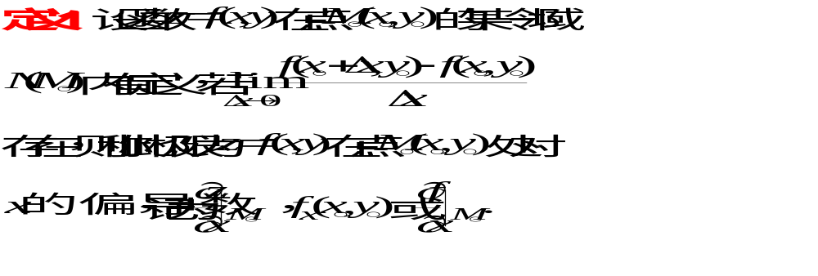
§5.3 多元函数的导数与微分

Slide 2
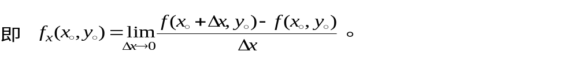
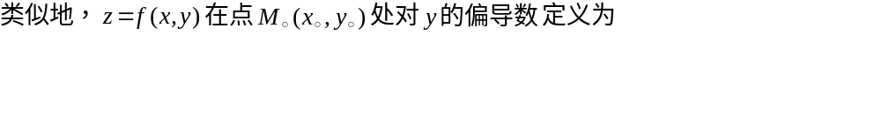
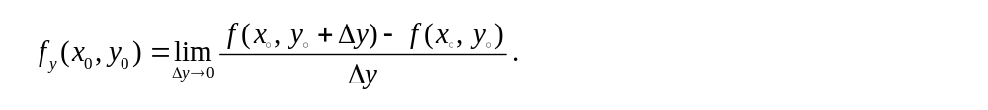

Slide 3
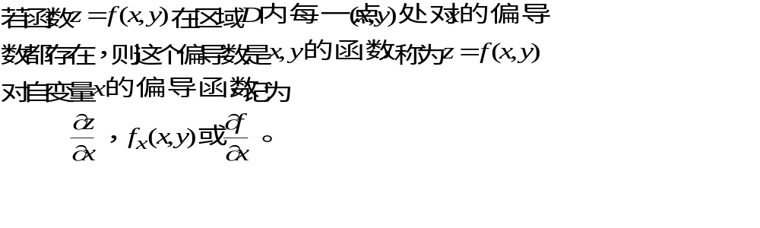
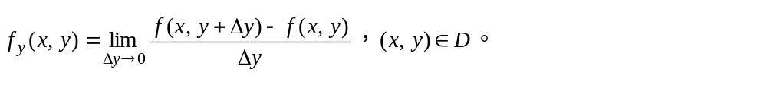

Slide 4
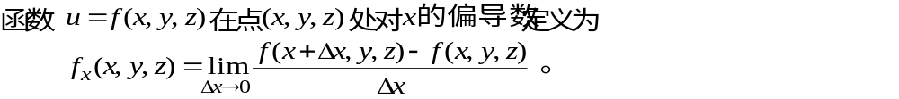

Slide 5
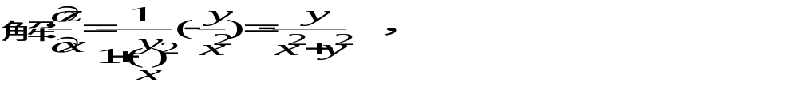
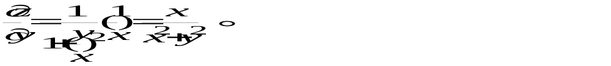

Slide 6
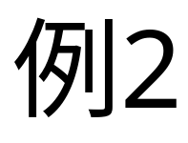


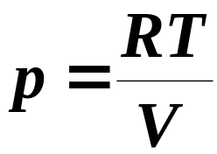
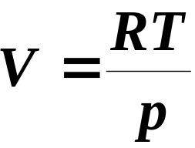
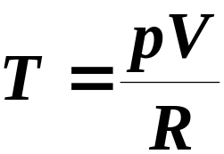
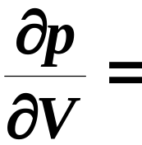
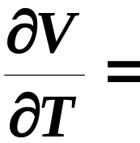

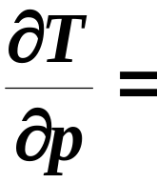

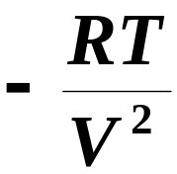
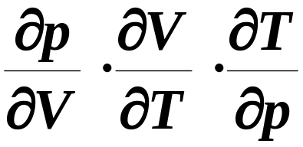
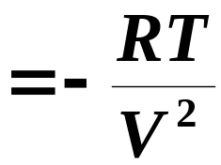
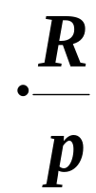
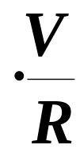
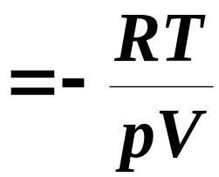


Slide 7
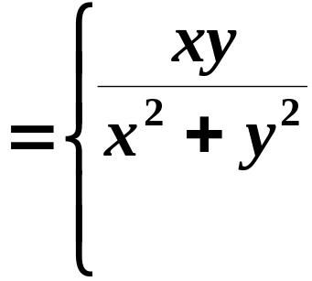

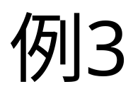









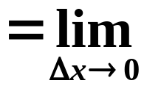









Slide 8



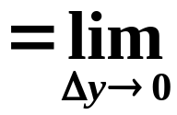



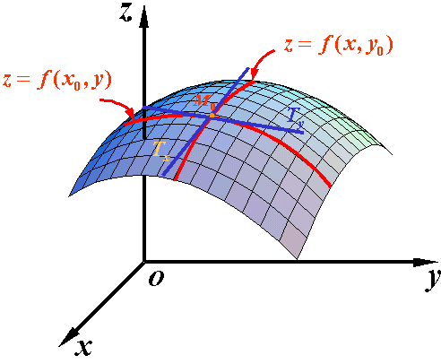
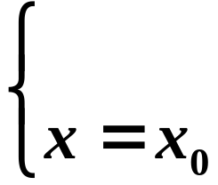








Slide 9








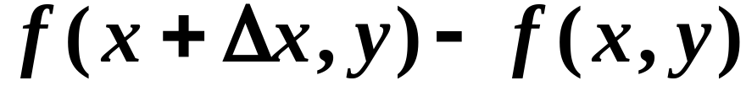
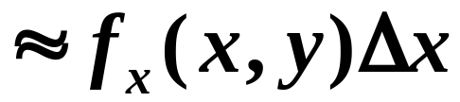
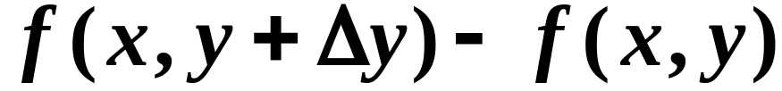
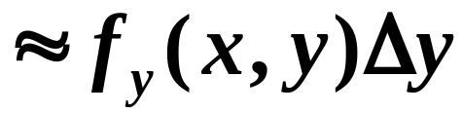



Slide 10











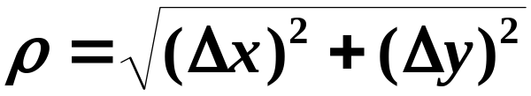















数
A
、
B

Slide 11
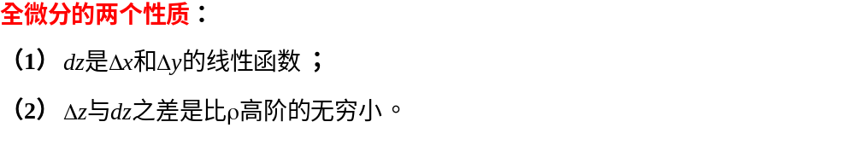


Slide 12
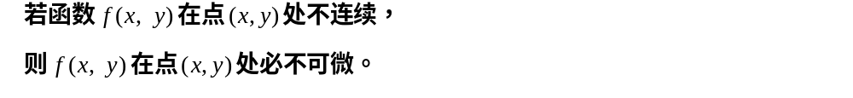
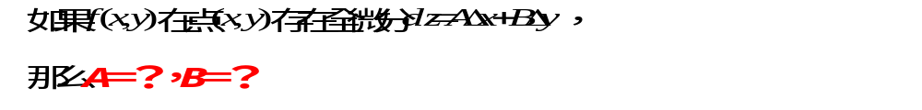

Slide 13
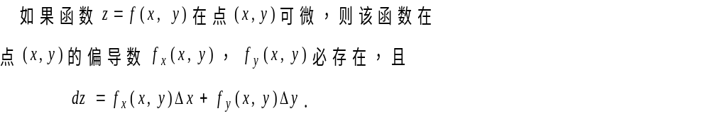
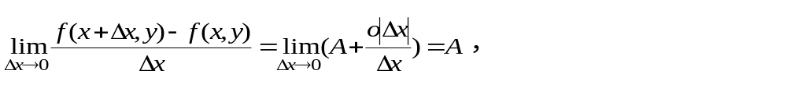

Slide 14
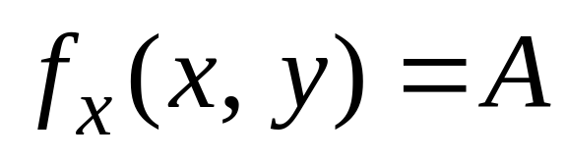
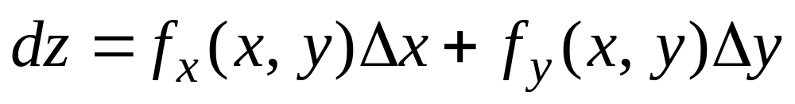
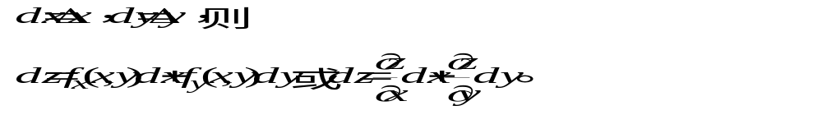
.

Slide 15

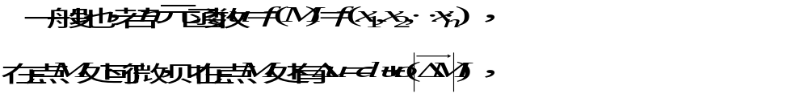

Slide 16
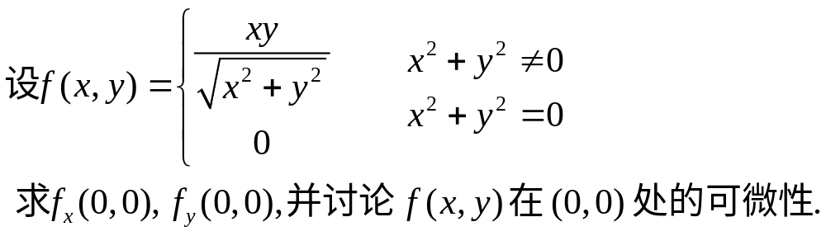
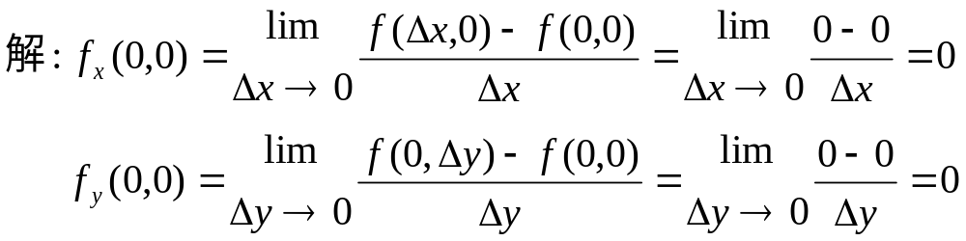
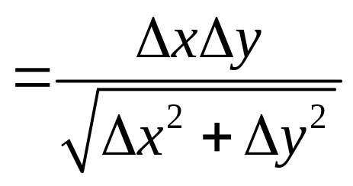
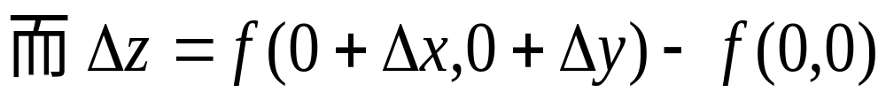
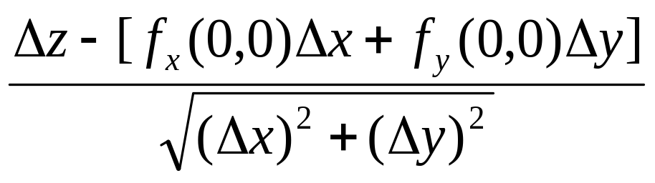
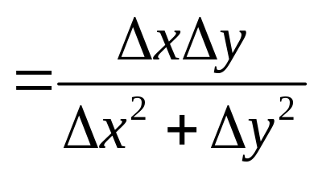
例1

Slide 17
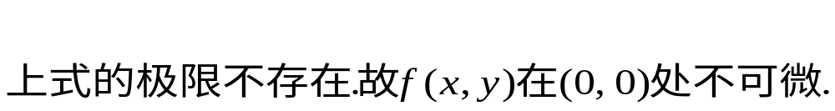
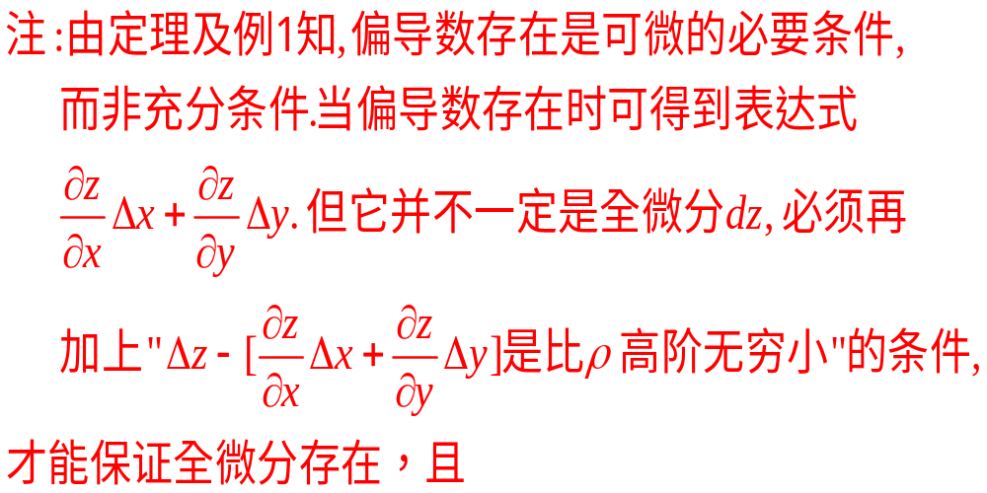


Slide 18



Slide 19






Slide 20



例2 设
问在(0,0)处，f(x, y)的偏导数是否存在？偏导数是否连续？f(x, y)是否可微？
解：
同样

Slide 21




时

Slide 22




Slide 24

定义 3.3*

Slide 25


Slide 26



定义3.1(方向导数 ） 设点M₀∈R²,l是平面上一向量，其单位向量为e_{l} . f:U(M₀)⊆R²→R.在U(M₀)内让自变量M由M₀沿与e_{l}平行的直线变到M₀+te_{l}，从而函数值的改变量f(M₀+te_{l})−f(M₀).
若
存在，则称此极限为f在点x₀沿l方向的方向导数。
记作：

Slide 27
方向导数的几何意义：
T
z
P
过直线L:M=M₀+te_{l}
作平行于z轴的
平面π,它与曲面
在z=f(x,y)所交
的曲线C在P₀点
唯一切线关于l
方向的斜率(与
向量l交角的
正切值)
P₀
π
L
M
o
y
M₀
l
x

Slide 28


Slide 29


Slide 30


Slide 31






Slide 32

梯度的运算法则。

Slide 33


Slide 34



Slide 35



Slide 36










5.3.4高阶偏导数
混合偏导

Slide 37



Slide 38


例1

Slide 39



例2

Slide 40



Slide 41















例3
求

Slide 42









Slide 43







定理
1
若函数
在点
的某邻域内存在偏导数
且它们在点
处连续，则
。即与求偏导数的次序无关

Slide 44


Slide 45


Slide 46


Slide 47


Slide 48


